Slide 1
CHAPTER 1
HISTORY AND BASIC CONCEPTS

Slide 2
제1장 History and Basic Concepts
제2장 Preparing the Bid Package
제3장 Issues During Construction
제4장 Contracts
제5장 Legal Structure
제6장 Impact of Taxes
제7장 Project Planning
제8장 Project Scheduling
제9장 Scheduling: Program Evaluation and Review Technique Networks and Linear Operations
제10장 Resource-Related and Advanced Linear Scheduling Techniques
제11장 The Mathematics of Money
제12장 Project Cash Flow
제13장 Project Funding
제14장 Equipment Ownership
제15장 Equipment Productivity
제16장 Construction Labor
제17장 Estimating Process
제18장 Cost Control
제19장 Materials Management
제20장 Safety

Slide 3
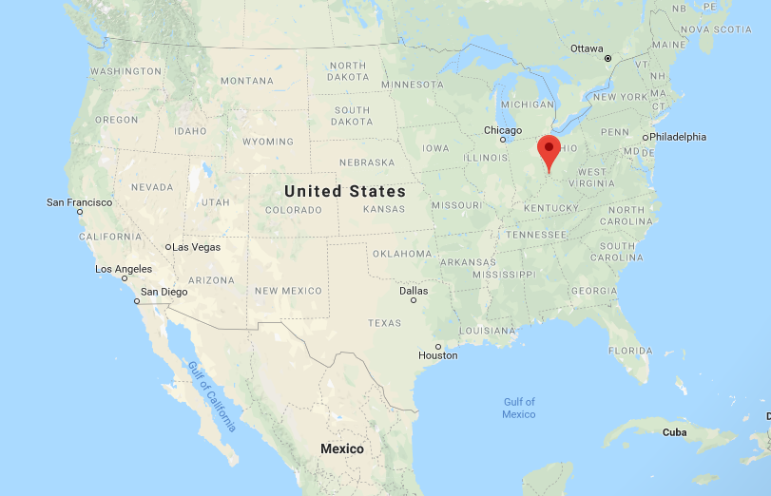
1.1 Bridges and History
FIGURE 1.1 Roebling Bridge, Cincinnati
세상에서 가장 오래된 현수교: PM의 이름을 따서 교량의 이름을 지음
미국 오하이오주 신시내티에서 존 A. 로블링 (John A. Roebling)이 남북 전쟁 중에 건설
1856 년에 공사가 시작, 1866 년에 완성
2개의 주탑 사이 1,000 피트의 경간
상판의 높이는 최소 100 피트 이상
American Civil War : 1861-1865

Slide 4
1.2 The Historical Impact of Construction
FIGURE 1.2 The Parthenon in Athens
건설하는 능력은 인간의 가장 오래된 기술 중 하나
브루클린 다리
파나마 운하
프로젝트의 성공을 위해서는 건설기술 외적인 요소인 혁신과 리더십이 중요

Slide 5
1.3 Great Captains of Construction
FIGURE 1.3 John A. Roebling, designer of the Brooklyn Bridge
아버지 로블링
케이블 지지 현수교 개념 확립
브루클린교 프로젝트 시작 후 사고로 사망
아들이 프로젝트를 이어 받음

Slide 6
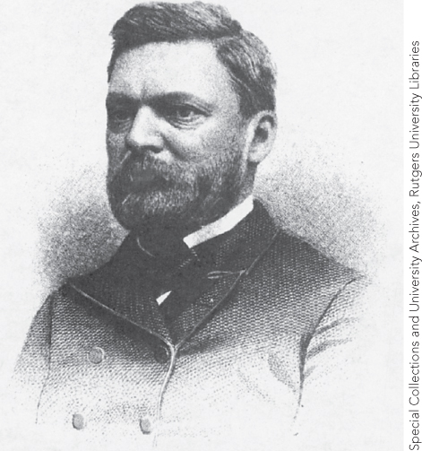
1.3 Great Captains of Construction
FIGURE 1.4 Washington A. Roebling, chief engineer of the Brooklyn Bridge
아들 로블링
케이슨 작업 현장 관리
잠수병을 얻음
아내를 통해 프로젝트를 간접적으로 관리

Slide 7
1.3 Great Captains of Construction
FIGURE 1.5 Emily Warren Roebling, wife of Washington Roebling
아내 로블링
감독관에게 남편의 지시를 전달
수석 기술자 대리 역할 수행

Slide 8
1.4 Panama Canal
FIGURE 1.6 John F. Stevens, chief engineer of the Panama Canal
존 F. 스티븐스 (John F. Stevens)
대서양과 대평양 사이의 바다 길 연결
프랑스가 시작한 후, 미국이 이어 받음: 루즈벨트의 무력외교를 통한 파나마공화국 건국
스티븐스는 철도 기술자
작업환경 제고를 위해 숙소와 음식을 개선, 황열병 통제를 위해 월터 리드 박사 영입
이후 프로젝트 기술적 문제에 본격적으로 착수 → 프로젝트 체계 확립
대규모 댐, 계단형 운하, 대규모 토공 기계(증기 구동 식 굴삭기 Culebra Cut)
1903년 미국의 지원을 받아 콜롬비아로부터 분리 독립

Slide 9
1.4 Panama Canal
Culebra Cut(절토)
Chagres Dam(성토)
Railroad
처음부터 세심하게 계획되지 못한 채, 상황에 따라 조금씩 진행하는 방식이 아닌, 처음부터 철저한 계획하에 수행하는 방식이 프로젝트 성공의 열쇠
FIGURE 1.7 Construction of a lock at the Panama Canal

Slide 10
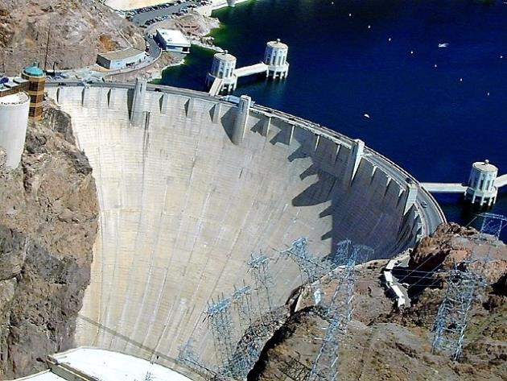
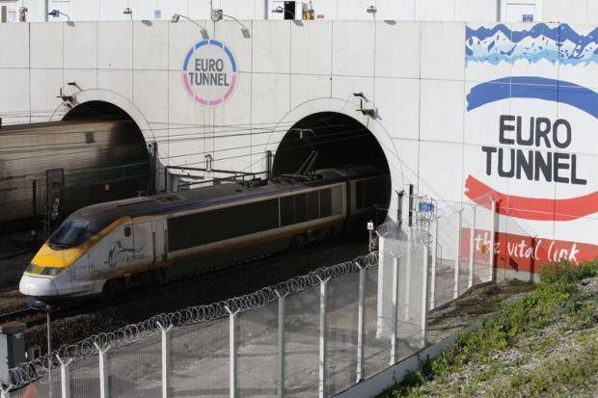
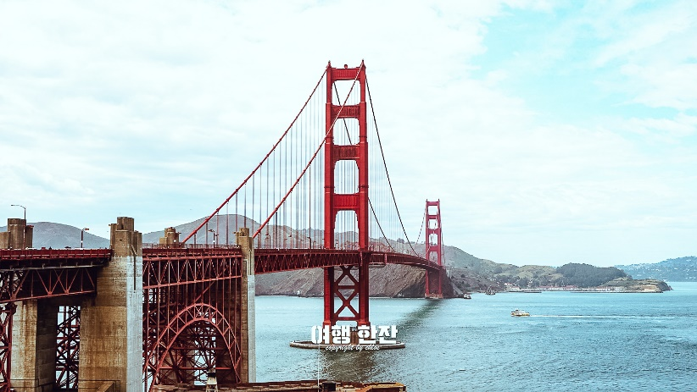
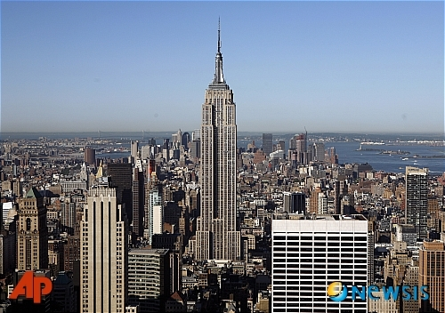
1.5 Other Historic Projects
콜로라도 강 (Colorado River)의 후버 댐 (Hoover Dam)
샌프란시스코 골든 게이트 브릿지 건설
14개월에 엠파이어 스테이트 빌딩 건설
Eurotunnel 영국 제도와 프랑스를 연결

Slide 11
1.6 Construction versus Manufacturing Processes
판매시점
제조업
선제작 후판매
판매시점
건설업
선판매 후제작
FIGURE 1.8 Manufacturing versus construction process

Slide 12
1.7 Project Format
제조업
소품종
한 묶음으로 만들어지는 제품의 수
중품종
다품종
건설업
생산되는 전체 제품의 수
FIGURE 1.9 Comparison of production systems

Slide 13
1.8 Project Development
프로젝트 수행 절차
시설에 대한 건설주의 요구사항 파악
초기 실현 가능성 검토 및 비용 예측
개념 설계 진행을 위한 설계 전문가 고용
개념설계 진행 및 비용 추정
상세설계 진행 및 비용 추정
최종 설계도서를 바탕으로 프로젝트 발주 및 견적 요청
제안서에 따라 시공자 선정 및 계약
시공
시운전을 통해 설계대로 작동하는지 검증
시설 운영 및 유지보수 관리
폐기

Slide 14
1.8 Project Development
발주자
설계자
시공자
FIGURE 1.10 Relationship between owner, designer, and constructor

Slide 15
1.9 Construction Technology & Construction Management
건설기술 : 구조, 수공, 토질, 측량 → 시공 기술과 공법의 선택
건설관리 : 건설관리 및 시스템 → 주어진 자원의 최적 활용
자원: Four Ms of construction: Manpower, Machines, Materials, and Money

Slide 16
1.10 Construction Management Is Resource Driven
The job of a construction manager is to efficiently and economically apply the required resources to realize a constructed facility of acceptable quality within the time frame and budgeted cost specified. 건설관리자의 임무는 비용 한도내에서 주어진 공기 안에 수용될 수 있는 품질의 시설을 건설하기 위해 가장 효율적이고 효과적으로 자원을 활용하는 것
“a quality facility on time and within budget”
A manager must be like a decathlon athlete.
A strong ability in many areas is a necessity. 다양한 능력이 필요
10종 경기 선수

Slide 17
1.11 Construction Industry
건설 산업은 전반적인 경제를 이끄는 엔진
1980 년대 초반까지, 건설업은 미국 국내 총생산 (GDP)에서 가장 큰 비중을 차지
경기 침체 이후, 2000 년대 후반, 건설업은 GDP의 약 4 %를 차지
건설 기업의 2/3 이상이 5명 미만의 직원으로 구성
The American infrastructure
Roads, tunnels, bridges, communications systems, power plants and distribution networks, water treatment systems, and all of the structures and facilities
The infrastructure is constructed and maintained by the construction industry
대한민국 : 4.2~4.5% 수준

Slide 18
1.12 Structure of the Construction Industry
Construction projects
Building construction
Engineered construction (highway construction, sewage plants, flood protection projects, dams, transportation projects (other than highways), pipelines, and waterways → 작은 정부에 대한 추구로 인해 사회간접자본 설계 능력을 상당부분 민간에 의존
Industrial construction
하수처리장

Slide 19
1.13 Differing Approaches to Industry Breakdown
공장(산업시설)
사회간접자본
건물
주택
FIGURE 1.11 Breakdown of construction industry segments

Slide 20
1.14 Management Levels of Construction
상위 의사결정
기업 전체
수행 프로젝트
물리적 부위
사용되는 자원
특정 공정
하위 의사결정
개별 작업
FIGURE 1.12 Management levels in construction

Slide 21
1.14 Management Levels of Construction
공항의 중앙 홀 빌딩 건설 프로젝트 사례
Project : Installation of all exterior glass and panel wall construction on the Concourses of the Hartsfield International Airport, Atlanta, GA
Activity : Glass and panel installation on Concourse A, Bays 65–72
Operation : Frame installation to include preparation and installation of five panel frames in each concourse bay; column cover plate installation
Process : Sill clip placement; mullion strips installation. Glass placement in frame; move and adjust hanging scaffold
Work task : Locate and drill clip fastener; unload and position mullion strips; strip protective cover from glass panel; secure scaffold in travel position
공항의 중앙 홀
FIGURE 1.13 Schematic of concourse building

